Slide 1
生涯規劃

Slide 2
活動一 : 規劃你的長假期

Slide 3
生涯規劃 : WHAT?

Slide 4
IT IS……
是人生發展歷程的整體規劃
可包含家庭、餘暇、理財、人際關係等不同範疇
不同年齡有不同的規劃重點
青少年的規劃重點 : 學業、工作
就如每個人獨特的人生計劃書

Slide 5
青少年正處於事業探索的階段
成長
階段
(growth
stage)
探索
階段
(exploration
stage)
建立
階段
(establishment
stage)
維持
階段
(maintenance
stage)
衰退
階段
(decline
stage)
Donald Super

Slide 6
中三選科是生涯規劃的例子
1.選科影響高中三年的學習生活
2.了解科目的課程和考核
3.訂出想修讀的科目
4.了解成功修讀的準則
5.努力達致準則

Slide 7
生涯規劃 : WHY?

Slide 8
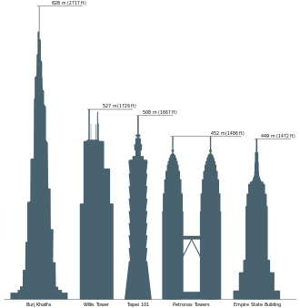
規劃有助事情發生
萬丈高樓都是由規劃開始

Slide 9
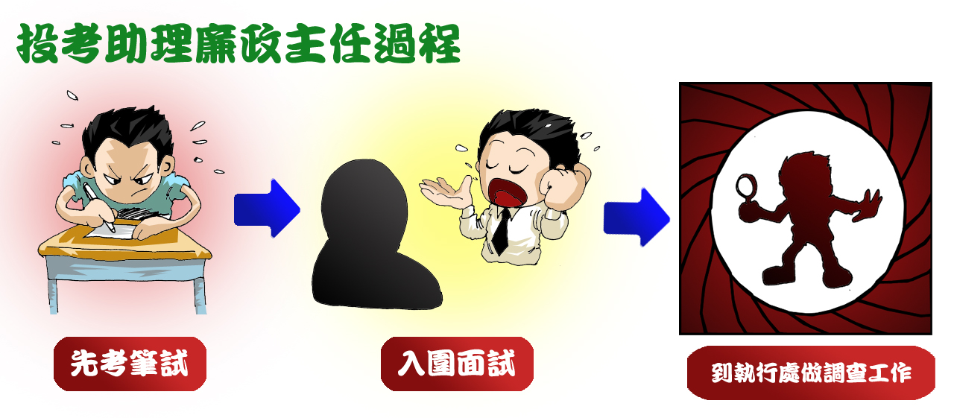
升學和就業需要
入職條件、院校收生要求

Slide 10
申請院校時可上載「學生學習概覽」，在「學生自述」部份可撰寫你的人生目標
資料來源 : 教育局

Slide 11
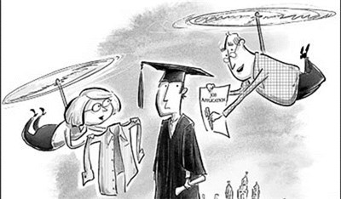
自己最清楚自己的需要
為自己的人生負責
83%受訪者不知道何謂生涯規劃，而接近七成受訪者認為時下的青年人沒有清晰的人生事業發展目標 2015年9月24日報章
老師，你可唔可以幫我揀大學讀咩科呀。

Slide 12
突破自己、發展潛能
在學業、課外活動及個人成長等各方面提升自己。

Slide 13
資料來源 : 教育局

Slide 14
資料來源 : 教育局

Slide 15
不用後悔
高中選錯科 四成人退修
修讀旅遊與款待、視覺藝術的中四梁同學，初中時對
歷史科有興趣，但考慮到自己本身成績，未必可應付
艱深的課程內容，因而退而求其次，選修相對顯淺、
及格率較高的旅遊與款待科。不過，梁同學稱經過半
年學習後，發現與原先想像有出入，「要背好多嘢，
一次過要溫百幾頁。」沉重的讀書壓力令梁同學吃不
消，「朋友見到我都話我暴瘦」，成績亦不如理想，
打擊學習的信心。 2015年2月27日報章

Slide 16
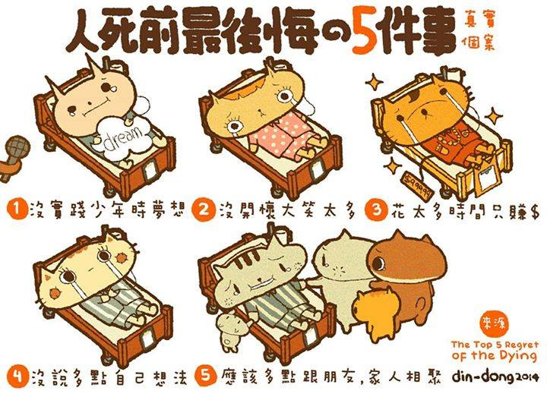
資料來源 :善寧會

Slide 17
活動二 : 規劃10年後你的理想生活

Slide 18
生涯規劃 : HOW?

Slide 19
探索自我
了解自己的職業性向、專長、價值觀、人生目標等

Slide 20
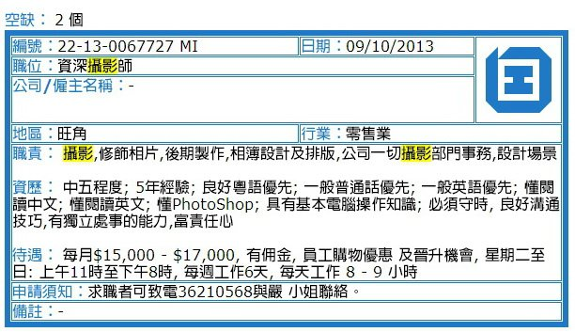
探索不同的職業
了解不同職業的入職條件、工作內容、待遇、工作前景等

Slide 21
認識不同院校的課程
了解課程的內容、入學要求、畢業生出路、報名方法等

Slide 22
掌握外圍環境
留意未來職業趨勢、僱主要求、經濟發展、政府政策等

Slide 23
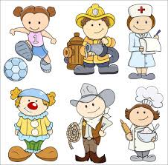
積極參加學校的活動
職業探索 : 職業講座、職場參觀、工作體驗、借閱書籍……
自我探索 : 性向測試、個人輔導、課外活動、師友計劃……
認識課程 : 課程講座、院校參觀、試讀計劃、閱讀冊子……

Slide 24
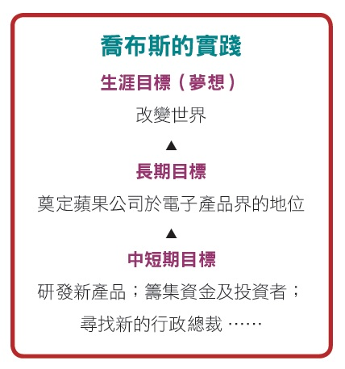
深思熟慮自己的前途
我的夢想?
訂出學習和人生目標
資料來源 : 學友社

Slide 26
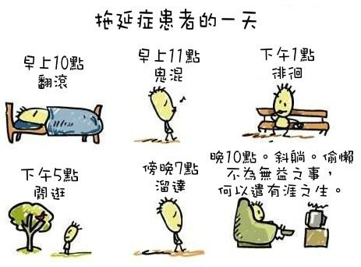
貫徹執行計劃
將大目標化成細小的目標、將目標寫下來、將目標告知別人、獎
勵過程中的努力、避開令你分心的東西……
永不放棄，堅持到底!

Slide 27
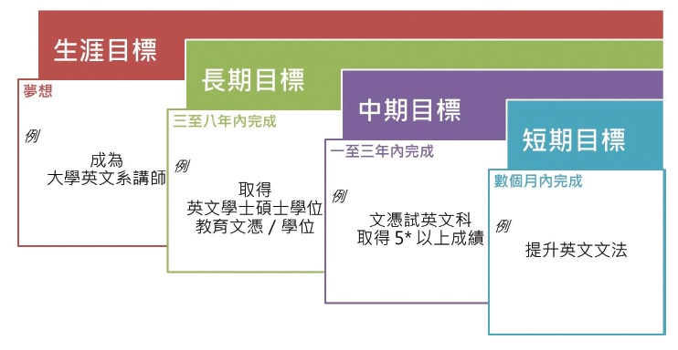
活動三 : 寫下你的目標
資料來源 : 學友社

Slide 28
生涯規劃 : TO DO OR NOT TO DO?

Slide 29
反 : 時間還早
正 : 愈遲開始愈難實現目標
反 : 將來有好多變數
正 : 更需要多手準備
反 : 成績好才有資格做生涯規劃
正 : 無論成績好與差都有可能後
悔無規劃自己人生

